Slide 1
Fremtidens kompetencer til et digitalt arbejdsliv Digitalt kompetenceløft for administrationen på Det Humanistiske Fakultet Projekt- og porteføljenetværksmøde den 12. april 2024 Chefkonsulent, IT-projektleder Louise Toftgaard Fibiger
Notes:
→Digitalt komp.forløb på Hum, titel + målrettet TAP
→Strategisk forankring: Organisatoriske ben - løbende kompetenceudvikling af medarbejderne + løfte organisationens digitale evner. →Igangsat januar i år og er i fuld gang →4 pkt.: Afsæt og formål, metode, format, forløb

Slide 2
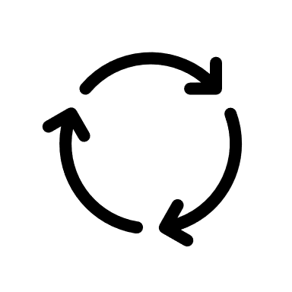
Afsæt og formål →Flytte kompetenceudvikling i it fra kun at handle om det der er nyt til kontinuerlig opdatering af medarbejderne. →Systemer opdateres ugentligt, hvor ofte opdateres medarbejderne? →Fokus på de systemer vi bruger mest tid i og sikre, at vi anvender dem bedst muligt. →Sikre kvalitet og service, produktivitet og effektivitet. →Bringe kompetenceudvikling i spil i den kontekst og virkelighed, som det skal leve i.
Notes:
→Fokus på nye it-systemer, i stedet kontinuerlig opdatering. →Systemer vi bruger mest tid i har vi mindst fokus på. Forløb rette fokus på systemer vi hele tiden bruger og sikre at vi anvender dem bedst muligt. Teams, Outlook, Office.
→Self hænger det også sammen med at vi vil sikre høj kvalitet i opgaveløsning og levere en god service, produktivitet og effektivitet, digitalisering er en væsentlig vej til dette. →Nærværende og relevant

Slide 3
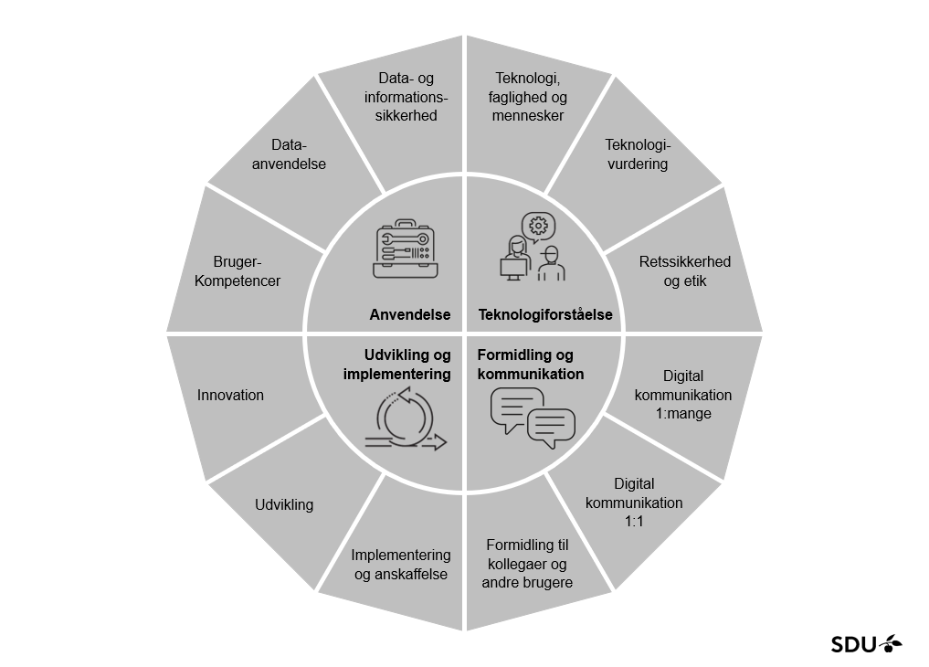
Metode →Udgangspunkt i SDUs digitale kompetencehjul. →Et syn på kompetencer som noget, der ikke blot er forbundet til anvendelse af teknologien. →Baseline med målepunkter ift. hvert af de 4 spor. →Brugerinddragelse til at forme indsats.
Notes:
→Udgangspunkt i SDUs digitale kompetencehjul, som dækker de generiske kompetencer, der har betydning i en hverdag, der bliver mere og mere digitaliseret.
→Et syn på digitale kompetencer som noget, der ikke blot er forbundet med anvendelsen af teknologien, handler også om +20 systemer, hvordan hænger sammen. Dele viden om digitale løsninger. Kompetencer indgå i dig udviklingsprojekter og se muligheder i nye tek. →Målepkt., medarbejderne vurdere egne kompetencer ift. hvert spor løbende, så vi kan monitorere udbytte. →Detaljer/fokus i hvert spor…
men som er kompetencer til et arbejdsliv gennemsyret af digitalisering og teknologi. Kompetencer, som er forbundet med at kunne agere meningsfuldt og effektivt i forhold til anvendelsen af digitale løsninger og platforme, kunne forholde sig konstruktivt, kritisk og kreativt til de digitale teknologier og deres muligheder og på at kunne forme, berige og udvikle opgaveløsningen ved hjælp af digital teknologi.
→4 målepunkter: 1. At styrke kompetencer inden for anvendelse af IT-systemer og software. 2. At udvikle en grundlæggende teknologiforståelse. 3. At fremme deling af viden om digitale løsninger og teknologier. 4. At understøtte digital innovation og brugerdrevet udvikling.
→Der er dimensioner, som er mere relevante for nogle end andre, og at der er nogle kompetencer, som medarbejderne vil skulle mestre til fulde, mens andre kan nøjes med et mere grundlæggende niveau. Anvendelseskompetencer og teknologiforståelse er de mest generelle kompetencedimensioner i den forstand, at disse dimensioner vil være relevante for stort set alle. Udvikling og implementering samt formidling er relevante i forskelligt omfang, alt efter arbejdsområde og faglighed.
→4 formål:
Anvendelse: At mestre de digitale løsninger og redskaber i det omfang, det er nødvendigt, for at man kan løse opgaver korrekt, effektivt.
Teknologiforståelse: Nytter ikke at uddanne i anvendelsesaspekter, hvis ikke man forstår teknologien bag. Oparbejde teknologiforståelse, der rækker ud over den konkrete daglige brug.. Ikke bare en robot, der bruger systemerne, men også hvorfor vi bruger systemerne.
Formidling væsentlig kompetence i en digital hverdag, hvor der løbende kommer nye opdateringer i systemer og teknologiske muligheder. Superbrugerne ansvar her. Udvikling og innovation mange jævnligt involveret i implementering af digitale løsninger og i anskaffelse eller udvikling af dem. For nogle medarbejdere er det vigtigste, de bidrager med deres faglige viden og indsigt. Men det kan også være en fordel, hvis medarbejderne kender de metoder, man anvender i sådanne processer, for at kunne indgå meningsfuldt i dem. + kunne se muligheder i nye teknologier, kende til nye teknologiske muligheder og trends.

Slide 4
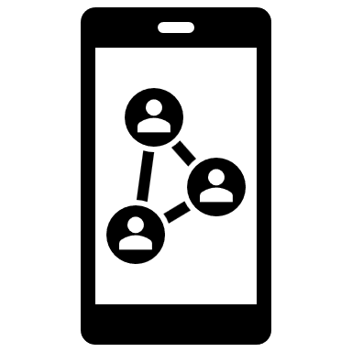





Læringsformater
Vejledninger, videoer (selvstudie) | ‘Digitale tips’ på fællesmøder | Inspirationsoplæg | Øvelsestimer | Webinarer | Kurser
Simpel kompetenceudvikling Om det der er godt at vide, men som ikke kræver fokus
Dybdegående kompetenceudvikling Om specialiserede områder, som kræver fordybelse
Notes:
→Formål med bredde er at gøre kompetenceudvikling til en fast del af medarbejdernes hverdag. Kkompetenceudvikling er ikke kun noget vi arbejder med, når det er formaliseret, træne digitalt mindset, nudge til hele tiden at gøre tingene bedre, smartere.

Slide 5
Forløb
F24
Feedback & behovs-afdækning
E24
Feedback & behovs-afdækning
F25
Behovs-afdækning
Evaluering
AI-kompetenceudvikling
AI & Copilot-intro
Brush up i Studieadministrative systemer
Microsoft Teams
Outlook
Tekst - og databehandling (Office-pakken)
SDUs system - og datalandskab
Formidling af digitale løsninger/anvendelse
Anvendelse
Teknologiforståelse
Formidling & kommunikation
Udvikling & innovation
Informations - og datanavigatør
Procesnavigatør
Intro til Microsoft økosystem: Power BI, Power apps mm.
Notes:
→Forløb med nedslag ift. hvert af de 4 spor. →Iterativ proces, der udvikles over tid, derfor tomme felter. Fx AI. →Ramme på 3 semestre fordi vi har brug for at evaluere, indsats stå mål med ressourcer vi bruger og hvad folk får ud af det strategi 2030, noget vi vil fortsætte med/langsigtet.
→datanavigatør - hvordan man bruger data og begreber, nyt sis stor transformation, for at håndtere denne nødt til at uddanne datanavigatører
→procesnavigatører – arbejder med processer på SDU, beskrive as is forudsætning for at vi kan snakke to be og formidle forbedringer

Slide 6

Spørgsmål? Ta’ gerne fat… Louise Toftgaard Fibiger ltoftgaard@sdu.dk Tlf. 65 50 95 65

